Slide 1
11. Usnesení Nejvyššího sovětu SSSR o výsledcích cesty N. Chruščova a N. Bulganina
do Barmy, Afghánistánu a Indie v roce 1955

Slide 2
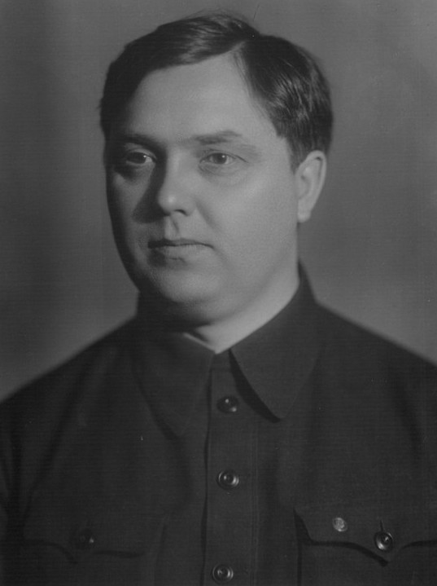
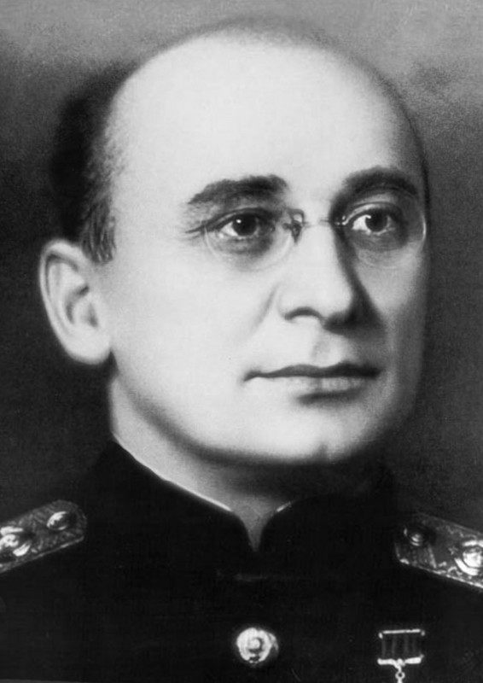
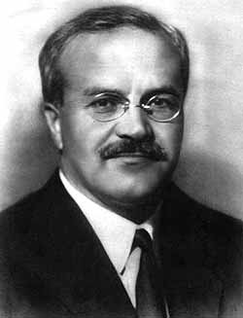
SSSR po smrti Stalina
Stalin zemřel 5. března 1953
dochází k bojům o moc
hned 7. března ustanoveno kolektivní vedení země – Malenkov, Berija, Molotov, Vorošilov a Chruščov => nikdo zatím nebyl dostatečně silný na to, aby sám na sebe strhl veškerou moc
politika tzv. Nového kurzu – zastaveny politické procesy, amnesite, vnitrostranická demokratizace aj.
větší investice do lehkého průmyslu na úkor těžkého aj.
Berijovu pozici oslabily nepokoje v Berlíně v květnu 1953, v červnu náhle zatčen a v prosinci popraven
následující období je charakteristické bojem o moc mezi Malenkovem a Chruščovem
Georgij Malenkov
Lavrentin Berija
Vjačeslav Molotov

Slide 3
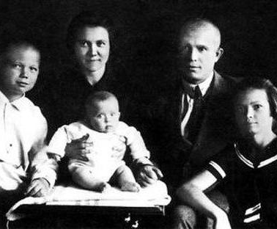
Nikita Sergejevič Chruščov
v boji o moc nakonec zvítězil Chruščov
* 15.4.1894 Kalinovka - † 11. 9. 1971 Moskva
3 x ženatý
5 dětí
na snímku se 3. manželkou Ninou Petrovnou, se kterou měl tři děti

Slide 4
Tajný projev N. S. Chruščova na XX. sjezdu KSSS o kultu osobnosti J. V. Stalina (25.2.1956)
Chruščov poodhalil a odsoudil diktátorské praktiky svého předchůdce Stalina.
XX. Sjezd se tak považuje za bod obratu, jímž stalinismus přestal být oficiální politikou KSSS a potažmo celého sovětského bloku
„Ústřední výbor strany se po Stalinově smrti začal přísně a důsledně orientovat na objasňování nepřípustnosti glorifikace jedné osobnosti a její připodobňování jakémusi nadčlověku s nadpřirozenými vlastnostmi boha, neboť něco takového je duchu marxismu - leninismu cizí. Tento člověk pak jakoby všechno ví, všechno vidí, za všechny myslí a všechno může udělat; ve svém jednání je neomylný. Taková představa o člověku, konkrétně řečeno o Stalinovi, se u nás pěstovala mnoho let.“
odsoudil Stalinovi dezinformace ohledně přepadení SSSR Německem v roce 1941
odsoudil přesídlení celé řady národů

Slide 5
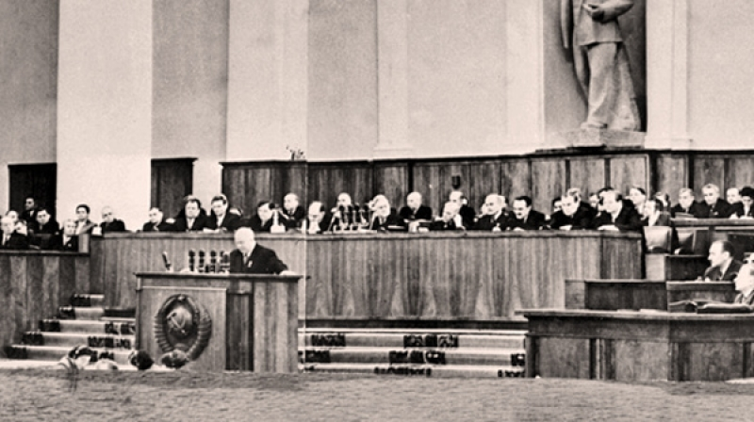
Kult osobnosti
„Kam se dívali členové politického byra UV, proč včas proti kultu osobnosti nevystoupili a dělají to teprve v poslední době?“
„Člověk někdy jede ke Stalinovi a je k němu zván jako přítel. Ale sedí u Stalina a neví, kam ho od něho odvezou: jestli domů nebo do vězení. Je jasné, že taková situace stavěla kteréhokoli člena politbyra do nevýslovně těžkého postavení. Jestliže si navíc uvědomíme, že v posledních letech se plenární zasedání ÚV fakticky nesvolávala a zasedání politbyra se konala případ od případu, bude pochopitelné, jak těžko bylo pro kteréhokoli člena politbyra vyslovit se proti tomu nebo onomu nespravedlivému nebo nesprávnému opatření, proti očividným chybám a nedostatkům v praxi vedení.“

Slide 6
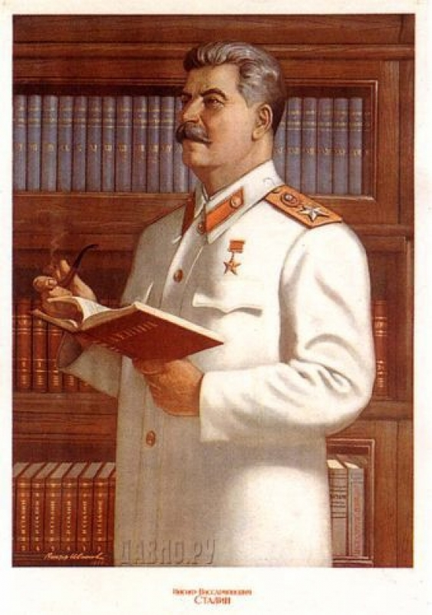
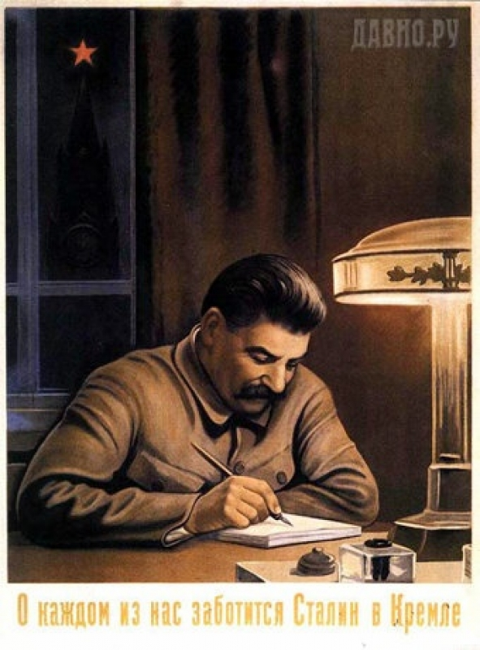
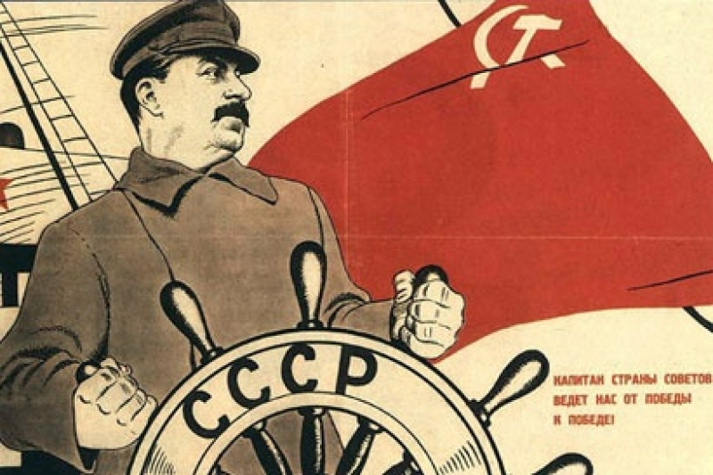
STALIN
o každého z nás se postará Stalin v Kremlu

Slide 7
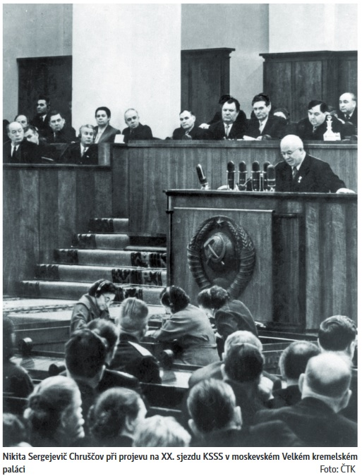
Tajný projev
„K otázce kultu osobnosti musíme přistoupit se vší vážností. Tuto otázku nemůžeme vynášet mimo stranu a tím spíše ne do tisku. Proto o ní referujeme na neveřejném zasedání sjezdu. Je třeba znát míru, neživit nepřátele, neodhalovat před nimi naše rány. Myslím, že sjezdoví delegáti správně pochopí a ocení všechna tato opatření.“

Slide 8
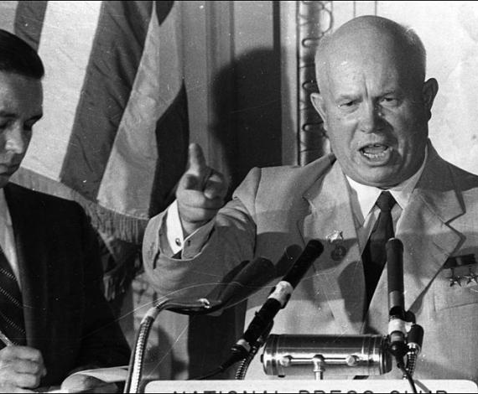
Vysvětlete, z jakých důvodů byl projev přelomovou událostí v dějinách SSSR.
Jaké důsledky měl projev v satelitních státech?

Slide 9
DESTALINIZACE
také v zemích sovětského bloku, již od roku 1953
povstání v NDR
nejvýrazněji Maďarsko 1956
v ČSR postupně probíhala až do roku 1968, kdy vyvrcholila pražským jarem
v Polsku probíhala ve více etapách, končí s pádem představitele Władysława Gomułka
ALE! základní cíle politiky neměnné: ekonomicky, vojensky a politicky posilovat SSSR a jeho mezinárodní postavení, konsolidace satelitních států, minimalizace bezpečnostních hrozeb

Slide 10
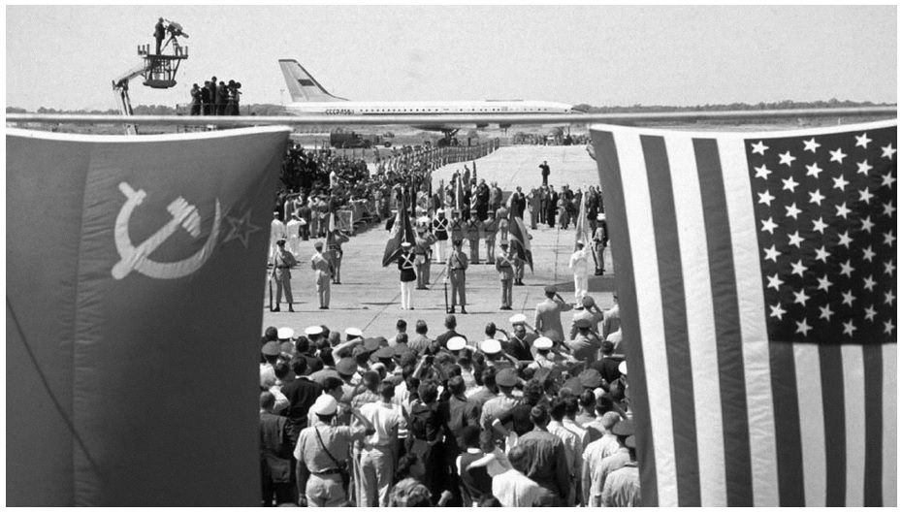
Popište, co vidíte na fotografii.
Proč tato fotografie nemohla vzniknout v první polovině 50. let?
Jakou změnu v éře studené války fotografie charakterizuje?

Slide 11
Chruščovova zahraniční politika
za Stalina byl SSSR i ostatní země východního bloku v jakési mezinárodní izolaci – Chruščov to chtěl změnit
navázání blízkých vztahů s Čínou
obnovení diplomatických vztahů s Izraelem
normalizace vztahů s Jugoslávií
uzavřena mírová smlouva s Rakouskem (1955)
účast na konferenci v Ženevě – nejvyšší představitelé USA, VB a Francie – 1955
září 1955 navázání diplomatických vztahů se SRN (západní Německo)
1959 cesta do USA – YouTube

Slide 12
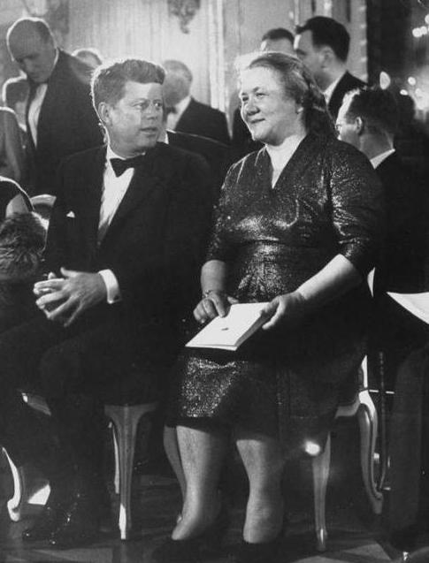
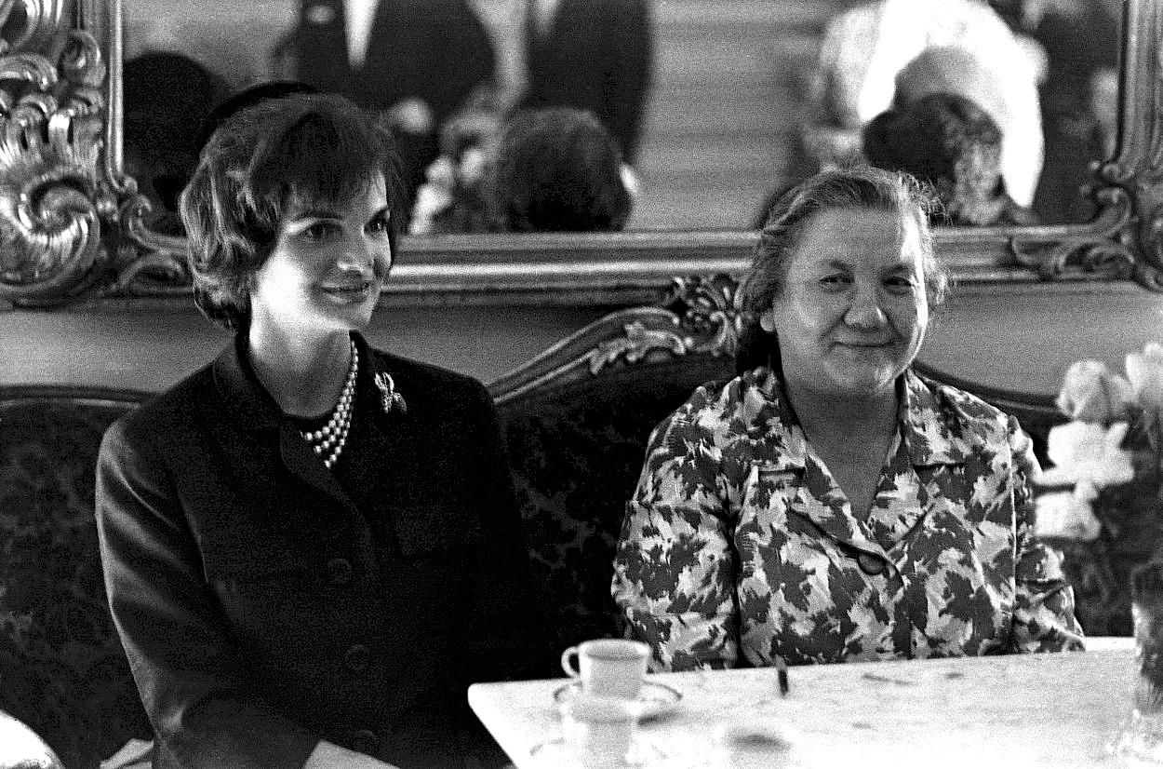
politika vůči Německu – viz prezentace z minulé hodiny
1955 – vznik Varšavské smlouvy
setkání Kennedyho a Chruščova ve Vídni – viz prezentace z minulé hodiny
Nina Chruščovová
Za Chruščovovy éry proběhla také Suezská krize, Kubánská raketová krize, stavba Berlínské zdi, sovětsko-čínská roztržka, povstání v Maďarsku v roce 1956.

Slide 13
Politika vůči zemím tzv. třetího světa
novým cílem bylo pronikat zejména do zemí Třetího světa
od poloviny 50. let SSSR snahy posílit svou globální pozici upevňováním vztahů s rozvojovými zeměmi, zejména s těmi, které stály mimo existující mocenské bloky
N. S. Chruščov navázal na teoretická východiska Vladimíra Iljiče Lenina, že koloniální národy jsou de facto spojenci proletariátu a jednal i s hnutími, které Stalin odmítal s tím, že je vedou „buržoazní nacionalisté“
dle Ždanova byli předáci nových států označováni za „lokaje imperialismu“

Slide 14
SSSR v počínání výhody: politika protikoloniální a protizápadní, rychlý hospodářský rozvoj SSSR–během jedné generace vojensko-průmyslovou mocností.
Neměl koloniální minulost, snaha USA zobrazit komunistický režim jako despotický a brutální měla mizivý dopad
nová sovětská teorie hlásá, že antikoloniální vlády rozvojových zemí mohou být spojenci komunistických států a že spolupráce s nimi už není prohřeškem proti pravé víře
počátek roku 1955 SSSR rozvinul diplomatickou ofenzívu
podporoval konferenci asijských zemí v Bandungu (18.-24. 4.), na které zástupci 29 asijských a afrických států přijali principy mírového soužití

Slide 15
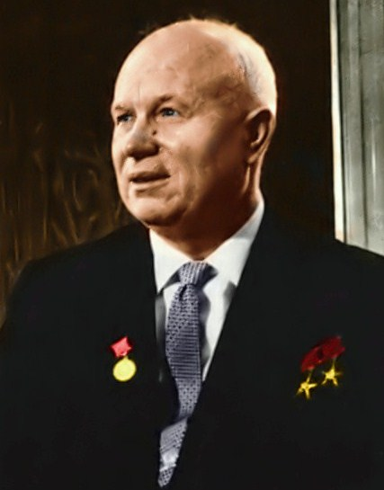
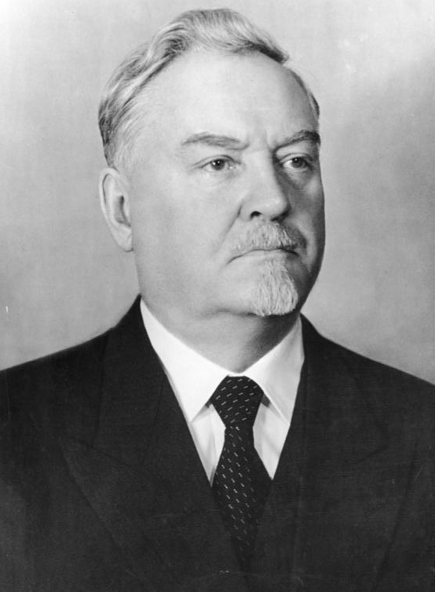
Cesta Chruščova a Bulganina
koncem roku 1955
cesta trvala 1 měsíc
Navázání přátelských vztahů s indickým předsedou vlády Džaváharlálem Néhrúem
V navštívených zemích projekty zdůrazňující význam pomoci SSSR v ekonomickém rozvoji zemí Třetího světa

Slide 16
rok 1956
do konce roku 1956 SSSR uzavřel dohody o ekonomické a vojenské spolupráci se 14 státy Asie a Středního východu. Nejvýznamnějšího úspěchu dosáhl v tehdy nejmocnější arabské zemi – v Egyptě
zde od 1952 u moci Muhamad Nagíb a Gámal Násir, stoupenci arabského nacionalismu usilující dosáhnout nezávislosti své země a odstranění britského koloniálního panství v Egyptě a perspektivně i na celém Středním východě

Slide 17
ačkoli jde formálně o „kapitalistické“ země, je nezbytné jim poskytnout pro strategické dodávky velkých průmyslových podniků také československé úvěry
podíl na industrializaci Indie přivádí do země stovky československých expertů
Československo-egyptská smlouva o obchodní výměně včetně dodávek zbraní a zbraňových systémů Násirově Egyptu (14. září 1955)
obdoba i v jižní a jihovýchodní Asii, zájem o československé zbraně Afghánci a barmská vláda
do konce roku 1956 uzavřela Moskva dohody o ekonomické a vojenské pomoci se 14 důležitými státy Asie a Středního Východu

Slide 18
Věda a kultura za Chruščovovy vlády
1957 – první umělá družice Sputnik 1
1961 – první kosmonaut Jurij Gagarin
za jeho vlády nebyl uvězněn ani jeden umělec – i když díla byla zakazována
Boris Pasternak: kniha Doktor Živago – vyšla v Itálii v roce 1955, Pasternak získal Nobelovu cenu za literaturu
Ivan Solženicyn: Jeden den v životě Ivana Denisoviče – o životě v gulagu (1962)
1963-67 režisér Sergej Bondarčuk natočil 4dílný film podle 4 svazků románu Lva Nikolajeviče Tolstého – Vojna a mír
zlepšila se kvalita školství – kvantitativní i kvalitativní

Slide 19
konec Chruščovovy vlády
důvody:
řada neúspěšných snah o reformy, které se příliš neosvědčily
růst politické opozice
chaotické vedení strany i státu
ztráta mezinárodní prestiže během kubánské raketové krize i roztržka s Čínou
sesazen v říjnu 1964, na postu prvního tajemníka KSSS ho vystřídal Leonid Iljič Brežněv

Slide 20
16. Čínsko-sovětská roztržka:
příčiny a důsledky

Slide 21
Sovětská svaz a Čína vítěznými mocnostmi druhé světové války
SSSR Stalin pod kontrolou celou zemi,vláda komunistů nezpochybnitelná
situace v Číně nejistá, ve 20. letech probíhala v Číně občanská válka
dva hlavní znepřátelené strany: Kuomintang a komunisté, respektive mocenský boj Čankajška a Mao Ce-tunga
Čankajšek ztratil pozice a byl nucen odejít na Tchai-wan.
Mao vyhlásil v říjnu 1949 Čínskou lidovou republiku (ČLR) pod vládou komunistů
obě strany měly zájem Čínu sjednotit, ovšem podle svých představ
sledovaly chování hlavních světových supervelmocí – SSSR a USA

Slide 22
Čankajšek měl americkou podporu
postoj SSSR k Maovi a komunistům zdrženlivější
Stalin by raději viděl Čínu rozdělenou a tím pádem oslabeno, uvědomoval si nebezpečí, jaké v sobě skýtá mít za souseda takto silnou mocnost
obával se, že porážka Čankajška na pevninské Číně podnítí Spojené státy k ozbrojené pomoci svému spojenci
Mao Ce-tunga Stalin podpořil až koncem roku 1949
V prosinci 1949 přijel Mao do Moskvy, moskevské vedení by sice rádo vidělo Čínu jako jednoho ze svých dalších poslušných satelitů, to bylo nemyslitelné
Na druhé straně i Mao potřeboval záruky udržení pekingského komunistického režimu – a tu mu mohl dát pouze Stalin
Mao částečně ustoupil, když uznal nezávislost Mongolska (vzniklé Mongolské lidové republiky), neboť si do té doby Čína v podstatě nárokovala toto území

Slide 23
sblížení mezi ČLR a SSSR vyvrcholilo14. února 1950, podepsána Smlouva o družbě, spojenectví a vzájemné pomoci.
Vzájemné vztahy se zkomplikovaly po vypuknutí korejské války v červnu 1950
Mao ochoten zapojit se do války pouze s podporou SSSR. Stalin otevřenou podporu neslíbil
Čína se do války zapojila, zárodky prvních problémů mezi oběma mocnostmi
do poloviny padesátých let konflikty utlumovány

Slide 24
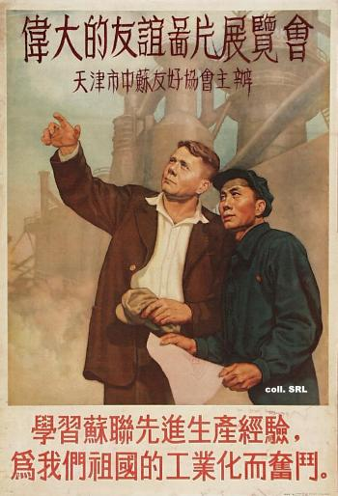
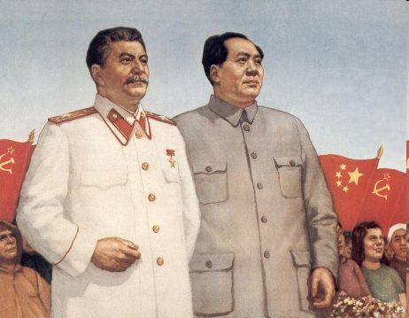
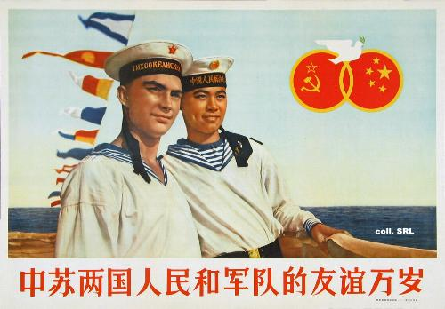
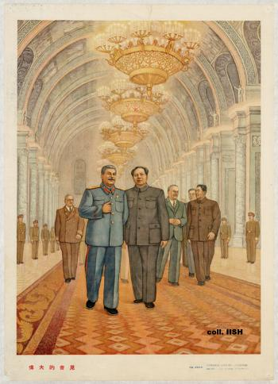
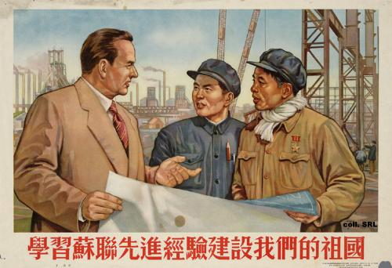

Slide 25
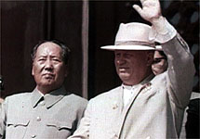
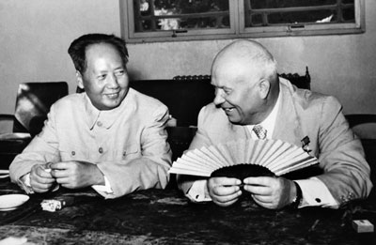
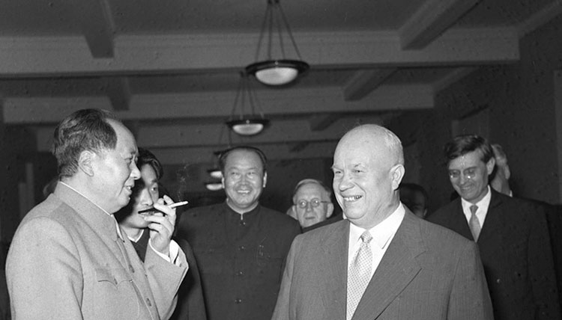
nástup Chruščova změnil situacim, Chruščov odsoudil na XX. sjezdu KSSS Stalinův kult osobnosti, Mao velmi zděšen i když měl se Stalinem na některé věci odlišné názory, respektoval ho jako hlavu světového proletariátu.
kult osobnosti –Mao se jej snažil v Číně budovat
během roku 1956 naléhal na Chruščova, aby neprodleně skoncoval s demokratizačními procesy v Polsku a Maďarsku
Chruščov se v této době snažil o „mírové soupeření“ komunismu s kapitalismem, Čína však naléhala na přehodnocení této koncepce
Mao nabádal Chruščova, aby ČLR a SSSR využily kvantitativní převahy nad USA a počínaly si mnohem agresivněji

Slide 26
1958 Mao nastínil svou hospodářskou politiku „velkého skoku“
(1958-60) – ekonomický propad a 30 milionů mrtvých (hladomor, násilí)
potvrzená na VIII. sjezdu KS Číny v květnu 1958, kterou chtěl během několika málo let modernizovat čínské hospodářství
SSSR Maa varoval, že je to nerealistické, Mao se nedal odradit, pro Čínu hospodářská krize
důležitou historickou skutečností, která umožnila provedení tohoto dobrodružství, je zvyk čínských mas poslouchat pokyny shora, tzn. od vládnoucí třídy
Mao se chtěl přiblížit průmyslové a technické vyspělosti sovětského svazu a později i západních mocností

Slide 27
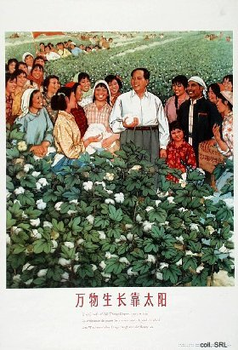
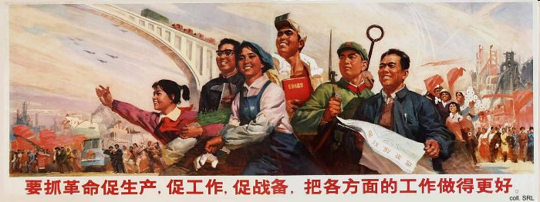
1958-1962
VELKÝ SKOK
pokus o modernizaci země
snaha přeměnit agrární Čínu v moderní průmyslový stát, do 15 let dohnat Velkou Británii
zdvojnásobit zemědělskou produkci
zdvojnásobit produkci oceli

Slide 28
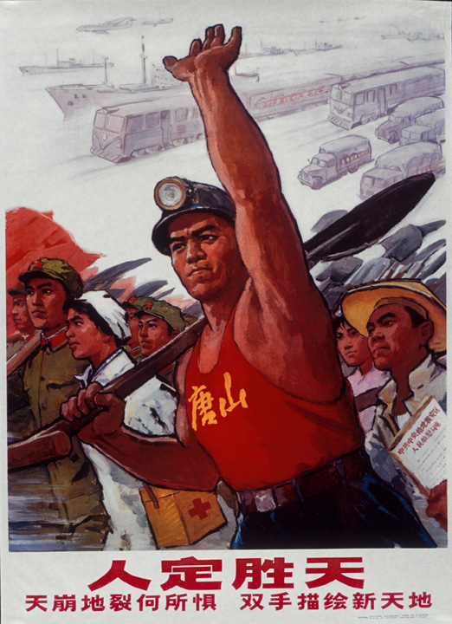
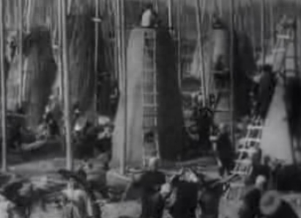
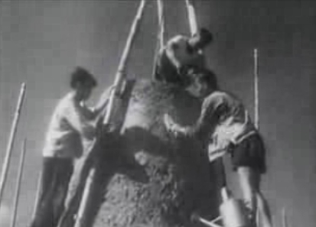
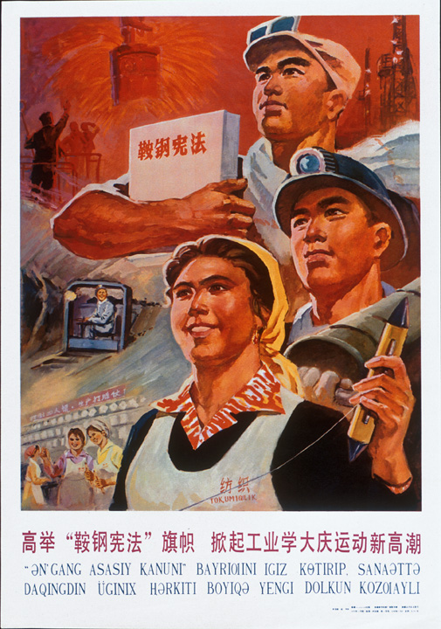
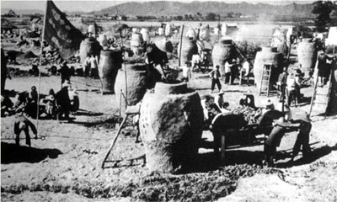
motivace rolníků
k maximálnímu pracovnímu nasazení
mohutná ideologická propaganda
erupce nadšení
statistické dezinformace
organizace rolníků
do KOMUN
zúrodňování nevyužité půdy, zavlažovací kanály, přehrady
hliněné tavící pece

Slide 29
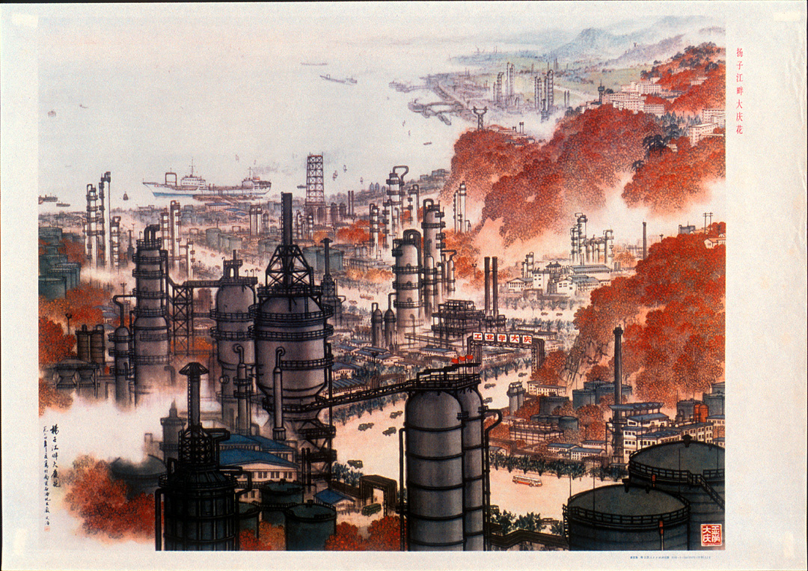

Slide 30
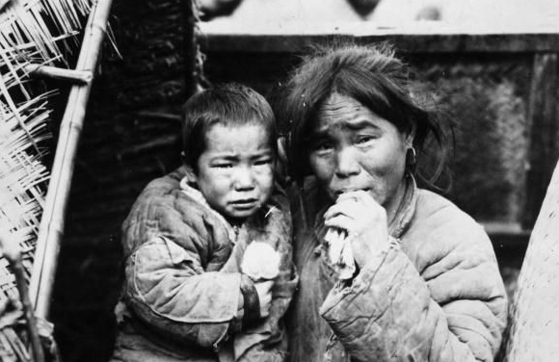
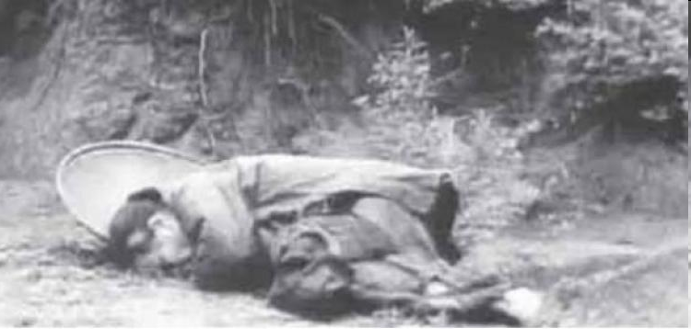
totální KOLAPS HOSPODÁŘSTVÍ
hladomor celková bilance
38 mil. mrtvých

Slide 31
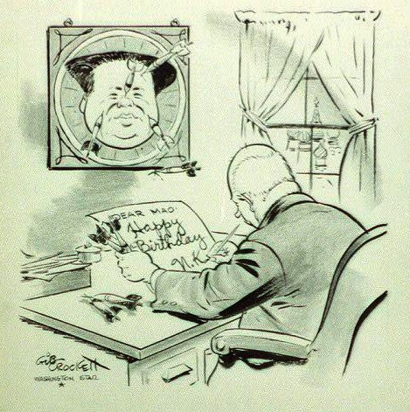
na přelomu července a srpna 1958 se uskutečnila schůzka nejvyšších vládních představitelů obou zemí, bez výsledků
červen 1959 podepsána konzulární smlouva
v říjnu navštívil Chruščov Peking a otevřeně kritizoval „velký skok“
Zhoršení situace, ČLR začíná více spolupracovat s ostatními komunistickými zeměmi (s výjimkou Jugoslávie a Mongolska) a sepisuje s nimi smlouvy o přátelství a konzulární dohody (s Československem 7.5. 1960)
Na setkání zástupců komunistických a dělnických stran v Bukurešti, 24.-26. června 1960 se prokázala nemožnost dohody mezi oběma mocnostmi
na vzájemných hranicích první malé konflikty
SSSR odvolal z Číny své poradce

Slide 32
koncem roku 1962 kritizovala ČLR sovětské ústupky USA v době kubánské raketové krize
Čína se postupně dostává do izolace
1963 podepsaly SSSR, USA a Británie smlouvu o zákazu jaderných zkoušek jinde než pod zemí, Čína ji odmítla
Jaderné otázky vůbec hrály významnou úlohu v celé čínsko-sovětské roztržce
SSSR v polovině 50. let ochoten částečně se o jaderné tajemství podělit
SSSR následně přehodnotil své závěry a odmítl dát své informace Číně k dispozici
po odmítnutí smlouvy z roku 1963, pokračovala Čína v samostatném jaderném výzkumu
výsledky se dostavily 16. října 1964, kdy provedla první úspěšný jaderný pokus (Vodíkovou pumu vyzkoušela Čína úspěšně 17.6. 1967)

Slide 33
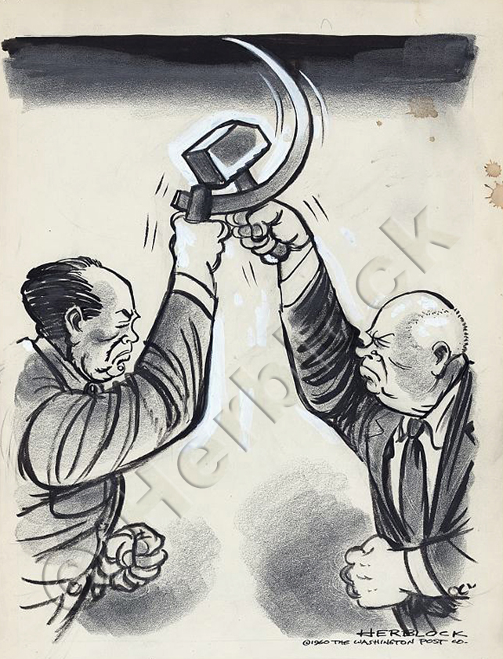
Čína se stala jadernou velmocí a její ambice rostly, Mao neváhal označit Sovětský svaz za nepřítele. Podle něj zradil původní myšlenky marxismu-leninismu
Čína si začala znovu klást územní nároky. SSSR sice byl ochoten jednat (samotná jednání začala v únoru 1964), ale nalézt shodu bylo nemožné
V srpnu 1964 byly konzultace přerušeny, SSSR se nacházel v politické krizi
Chruščov odstaven a na jeho místo nastoupil Leonid Brežněv

Slide 34
Nejisté roky 1965-1968
V únoru 1965 přiletěl do Pekingu sovětský premiér Kosygin, aby se setkal s Mao Ce-tungem. Ani tato jednání však výsledky nepřinesla. Současně s tím se začaly postupně ochlazovat i čínské vztahy s dalšími socialistickými zeměmi – zejména Kubou a KLDR. Ne příliš přátelsky se vyvíjely i vztahy se severním Vietnamem.
Druhá polovina 60. let zastihla Čínu v další nebezpečné krizi. Zemí se začala šířit tzv. „kulturní revoluce“. Čína se ještě více izolovala, dokonce začala odvolávat své velvyslance.
Zároveň s tím se stupňovaly i vojenské příhraniční konflikty, i když ještě nepřerostly ve větší boje, a dramaticky se přiostřila také rétorika čínských představitelů. Na plenárním zasedání ÚV KS Číny v srpnu 1966 označil Mao SSSR doslova za „smrtelného nepřítele“.
Menší potyčky se na hranicích staly denním úkazem. Koncem roku 1967 a začátkem následujícího roku se gros střetů odehrávalo na sporném území příhraniční řeky Ussuri.

Slide 35
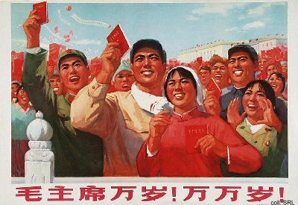
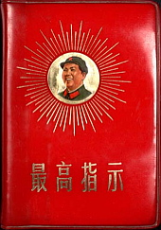
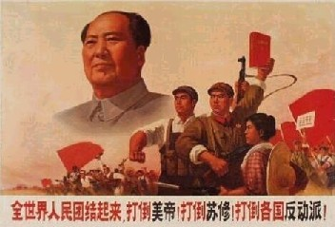
KULTURNÍ REVOLUCE
1966 - 1969
likvidace čtyř zel:
staré myšlenky
stará kultura
staré zvyklosti
staré návyky
záměrem posílení Maovy pozice, odstranění starých funkcionářů
očistná revoluce - velký skok -
s cílem vytvořit novou společnost, zničit vše staré, tradiční

Slide 36
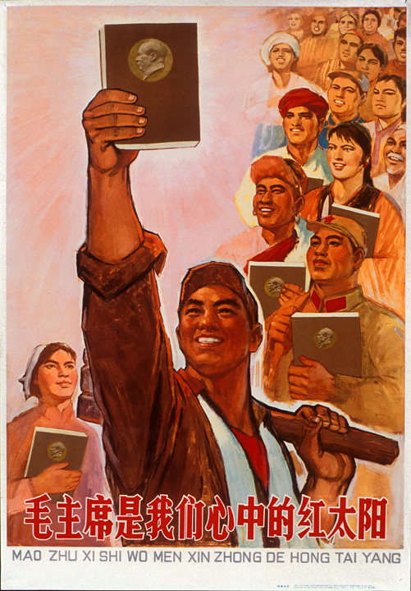
odstranit „oponenty“, intelektuály
znovu získat ztracený vliv po neúspěchu Velkého skoku
prostředek: mládež, studenti
- zfanatizované Rudé grady
shromáždění mládeže v Pekingu (10 mil. ml)
Rudá knížka
- sbírka Maových citátů

Slide 37
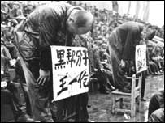
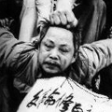
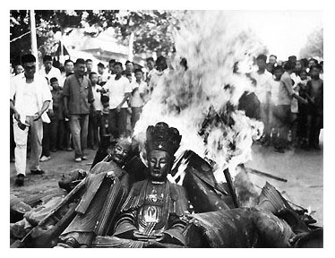
ničení kulturních památek,
pálení knih, veřejné ponižování lidí, fyzická likvidace osob
masivní čistka ve straně,
obnovení absolutní moci
7 - 8 milionů mrtvých

Slide 38
Boje na hranicích – rok 1969
Do roku 1969 vstoupila Čína s informací, že SSSR je pro ni větším nepřítelem než USA.
Čína začala vypovídat některé dvoustranné smlouvy – např. zakázala přelety sovětských odborníků přes své území.
Současně s tím se vyhrotily příhraniční boje. Nejenže oba státy balancovaly na pokraji války, ale v některých případech lze situaci skutečně jako válku posoudit.

Slide 39
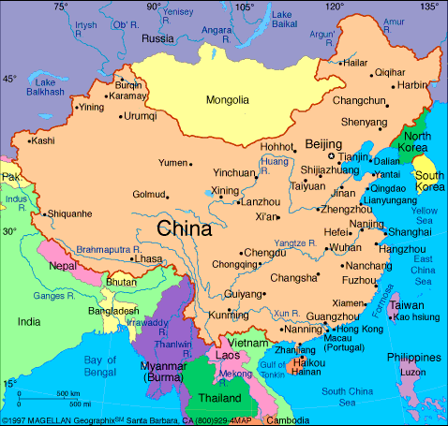
1969 konflikt na řece USSURI
válka mezi komunistickými zeměmi
Čína X SSSR
od urážek k ozbrojenému střetu
6500 km dlouhá hranice
úvahy o preventivní válce,
vzájemný pocit ohrožení
1969
hraniční střet na řece
Ussuri - Čína obsazuje
ostrov Damanskij
hrozba jaderné války
další konflikty na Amuru, Sinťiangu

Slide 40
Řešení situace
Nakonec došlo ke schůzce Kosygina s Čou En-lajem při tradiční příležitosti - ideální možnost se naskytla na pohřbu vietnamského komunistického vůdce Ho Či Mina 11.9. 1969.
Zde se alespoň rámcově dohodly další schůzky, na kterých by se měly konflikty řešit.
Samotná jednání pak začala 20. října 1969 v Pekingu
Přestože konflikty na hranicích ustaly, sovětsko-čínské vztahy se nezlepšily.
Po smrti Maa se po čase prosadil reformátor Teng Siao-pching a vyvedl Čínu z permanentní hospodářské krize tím, že v rámci možností otevřel její ekonomiku Západu.
Normalizace vztahů mezi Čínou a SSSR tak mohla postupně probíhat až s nástupem nového sovětského vůdce Michaila Gorbačova v polovině 80. let.

